Slide 1
blanco Framework 概要
ソースコード自動生成ツール開発者の勉強会#1
#codegendev #coedo

Slide 2
歴史など
2005年から
blacno Framework そのものは Java で書かれている
生成プログラミング言語は、Java, C#.NET, JavaScript, VB.NET, PHP, Ruby, Python, Delphi

Slide 3
第1世代 (blanco1g)
基本、Excel を入力にソースコードを生成
Java, C#, JavaScript, PHP, Ruby, Python, Delphi
特定の狭い領域のソースコード自動生成
これをベースに、特定業務領域のソースコード自動生成を作成することを目指す

Slide 4
第2世代 (blanco2g)
ソースコードを入力してソースコードを生成
DIをソースコードで実施
アノテーションベース
生成ソースコードは Java のみ

Slide 5
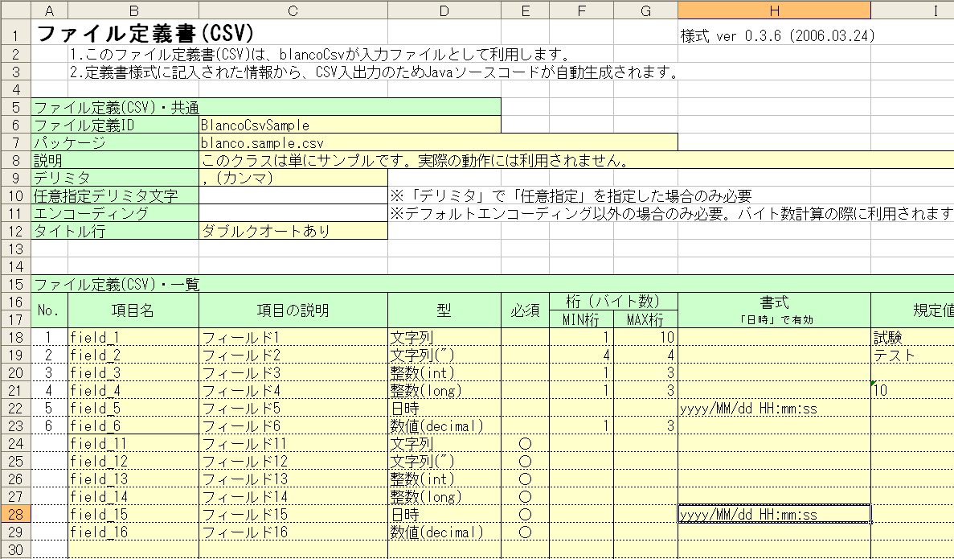
Excel重要

Slide 6
ベーシック
Java 1.5 でビルドしてきた
最近 github 版は 1.6 まで引き上げ
JAR に ソースを含める
いつでも直せるように!
ソースコード生成コア→ blancoCg

Slide 7
はまりどころ
ビルドタイム
業務・サブ業務単位で分割を
様式のイロハ
DBスキーマの不一致

Slide 8
Next…
ソースコード自動生成ツール開発者の勉強会#1
2015/11/06

